Slide 1
Исполнение по доходам городского округа Нижняя Салда
за 1 квартал 2020 года, тыс. руб.

Slide 2
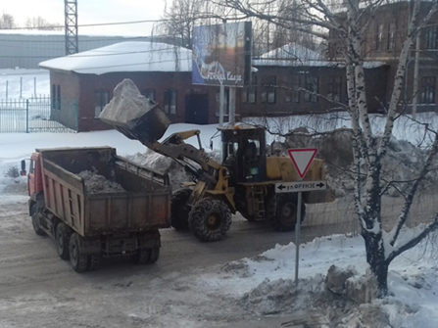
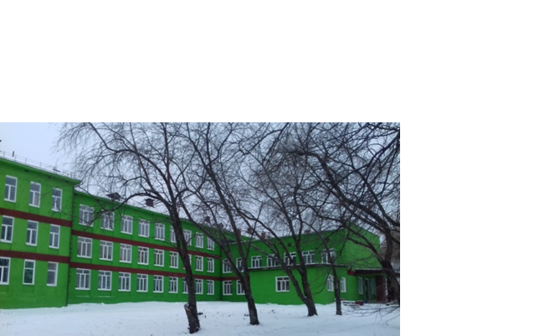
Исполнение по расходам бюджета городского округа Нижняя Салда
за 1 квартал 2020, тыс. руб.
План Факт

